Slide 1
Часть – 2

Slide 2
№6 Первоначальные понятия. Луч. Угол.
№7 Прямая. Отрезок. Задачи на построение.
№8 Первоначальные понятия. Параллельные и перпендикулярные прямые.
№9 Луч. Угол. Транспортир. Построение углов.
№10 Луч. Прямая. Плоскость.
x

Slide 3
№6 Первоначальные понятия. Луч. Угол.
Проверка

Slide 4





№6 Первоначальные понятия. Луч. Угол.
С
А
В
Notes:
1 – линейка
2 – карандашница
3 – карандашница

Slide 5
№6 Первоначальные понятия. Луч. Угол.
К
Х
У
Notes:
1 – линейка
2 – карандашница
3 – карандашница

Slide 6
№6 Первоначальные понятия. Луч. Угол.
D
М
Е
Notes:
1 – линейка
2 – карандашница
3 – карандашница

Slide 7
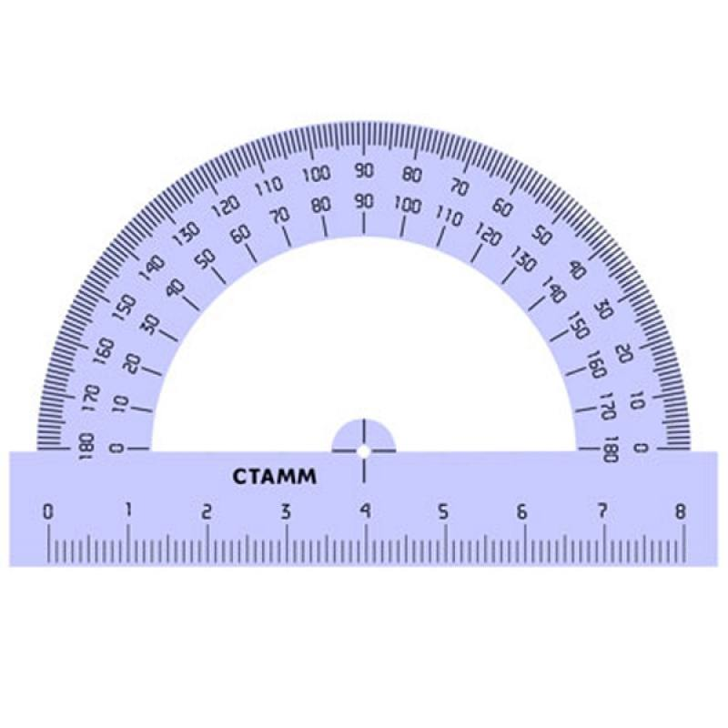
№6 Первоначальные понятия. Луч. Угол.
A
O
В
Notes:
1 – линейка
2 – карандашница
3 – карандашница
4 – линейка
5 – карандашница
6 – линейка
7 – карандашница
8 – карандашница

Slide 8
№6 Первоначальные понятия. Луч. Угол.
A
60º : 2 = 30º
O
В
Notes:
1 – линейка
2 – карандашница
3 – карандашница
4 – линейка
5 – карандашница
6 – карандашница

Slide 9
№7 Отрезок. Задачи на построение.
Проверка

Slide 10

№7 Отрезок. Задачи на построение.
T
F
D
Notes:
1 – линейка
2 – карандашница
3 – карандашница

Slide 11
№7 Отрезок. Задачи на построение.
C
A
B
Notes:
1 – линейка
2 – карандашница
3 – карандашница

Slide 12
№7 Отрезок. Задачи на построение.
A
O
B
Notes:
1 – линейка
2 – карандашница
3 – карандашница
4 – линейка
5 – карандашница
6 – карандашница

Slide 13
№7 Отрезок. Задачи на построение.
A
O
Notes:
1 – линейка
2 - карандашница
3 - карандашница
4 – линейка
5 – линейка
7 – линейка
8 - карандашница

Slide 14
№7 Отрезок. Задачи на построение.
A
O
Notes:
1 – линейка
2 – карандашница
3 – карандашница
4 – линейка
5 – линейка
6 – линейка
7 – карандашница
8 – карандашница
9 – линейка
10 – линейка
11 – карандашница
12 – карандашница

Slide 15
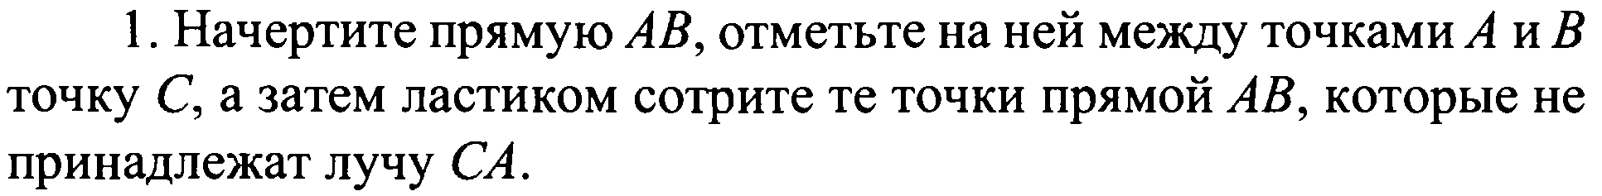
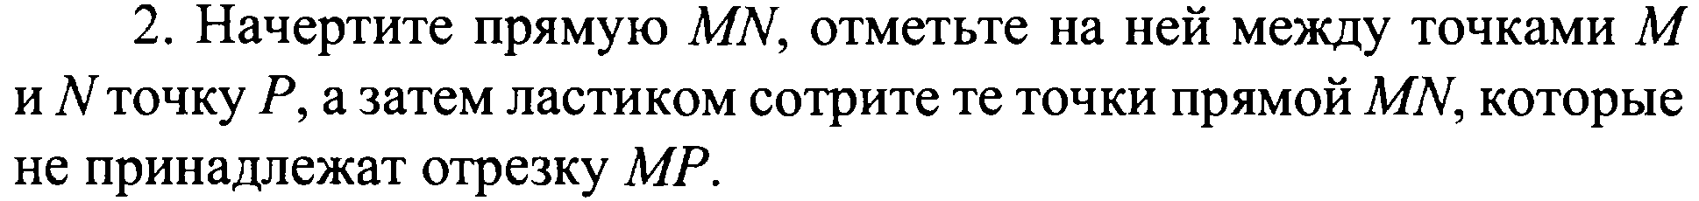
№8 Первоначальные понятия. Параллельные и перпендикулярные прямые.
Проверка

Slide 16


№8 Первоначальные понятия. Параллельные и перпендикулярные прямые.
C
A
B
Notes:
1 – линейка
2 – карандашница
3 – карандашница
4 – линейка

Slide 17
№8 Первоначальные понятия. Параллельные и перпендикулярные прямые.
P
M
N
Notes:
1 – линейка
2 – карандашница
3 – карандашница
4 – линейка
5 – линейка

Slide 18
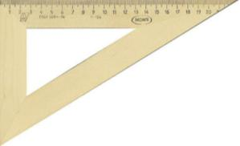
№8 Первоначальные понятия. Параллельные и перпендикулярные прямые.
a
b
Notes:
1 – линейка
2 – карандашница
3 – линейка
4 – карандашница
5 – карандашница

Slide 19
№8 Первоначальные понятия. Параллельные и перпендикулярные прямые.
A
O
B
Notes:
1 – линейка
2 – карандашница
3 – карандашница
4 – линейка
5 – карандашница
6 – карандашница

Slide 20
№8 Первоначальные понятия. Параллельные и перпендикулярные прямые.
A
60º : 2 = 30º
O
В
Notes:
1 – линейка
2 – карандашница
3 – карандашница
4 – линейка
5 – карандашница
6 – карандашница

Slide 21
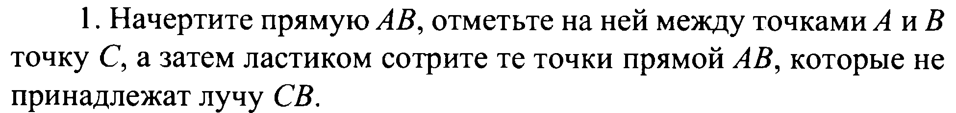
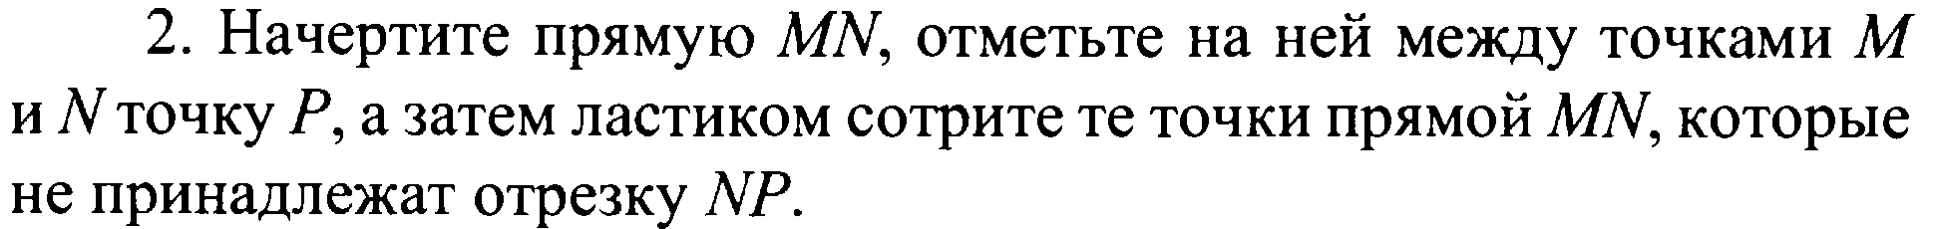
№9 Луч. Угол. Транспортир. Построение углов.
Проверка

Slide 22

№9 Луч. Угол. Транспортир. Построение углов.
C
A
B
Notes:
1 – линейка
2 – карандашница
3 – карандашница
4 – линейка

Slide 23
№9 Луч. Угол. Транспортир. Построение углов.
P
M
N
Notes:
1 – линейка
2 – карандашница
3 – карандашница
4 – линейка
5 – линейка

Slide 24
№9 Луч. Угол. Транспортир. Построение углов.
O
Notes:
1 – линейка
2 - карандашница
3 – карандашница
4 – линейка
5 - карандашница
6 – карандашница

Slide 25
№9 Луч. Угол. Транспортир. Построение углов.
O
А
Notes:
1 – линейка
2 – карандашница
3 – карандашница
4 – линейка
5 – линейка
6 – линейка
7 – карандашница
8 – карандашница

Slide 26
№9 Луч. Угол. Транспортир. Построение углов.
А
Notes:
1 – линейка
2 – линейка
3 – карандашница

Slide 27
№10 Луч. Прямая. Плоскость.
Проверка

Slide 28

№10 Луч. Прямая. Плоскость.
a
b
О
с
Notes:
1 – линейка
2 – карандашница
3 – карандашница
6 – карандашница
4 – линейка
5 – карандашница
6 – линейка
7 – карандашница
8 – карандашница
9 – карандашница
10 – карандашница

Slide 29
№10 Луч. Прямая. Плоскость.
Р
К
А
В
M
N
Notes:
1 – линейка
2 – карандашница
3 – карандашница
4 – линейка
5 – карандашница
6 – карандашница
7 – линейка
8 – карандашница
9 – карандашница

Slide 30
№10 Луч. Прямая. Плоскость.
К
Р
А
В
M
N
Notes:
1 – линейка
2 – карандашница
3 – карандашница
4 – линейка
5 – карандашница
6 – карандашница
7 – линейка
8 – карандашница
9 – карандашница

Slide 31
№10 Луч. Прямая. Плоскость.
Ответ
4
О
a
b
Notes:
1 – линейка
2 – карандашница
3 – карандашница
4 – линейка
5 – карандашница
6 – карандашница
7 – ответ

Slide 32
№10 Луч. Прямая. Плоскость.
Ответ
Р
К
А
В
3
Notes:
1 – линейка
2 – карандашница
3 – карандашница
4 – линейка
5 – карандашница
6 – карандашница
7 – ответ

Slide 33

Источники
Фон презентации
Учитель - титул
Самопроверка
Девочка с карандашом
Девочка в синем
Мальчик
Мальчик в кепке
Левитас Г.Г.
Математические диктанты. Геометрия. 7-11 классы. Дидактические материалы. – М,: ИЛЕКСА, 2016 – 72 с.
Девочка с бантиком
Мальчик в красном
Источники
Ластик

